Slide 1


K-Digital Training
서울기술교육센터
영상처리 기술을 활용한 전기차 충전 타워
TEAM sPark 조
김진호, 김은영, 유승권

Slide 2
목차
01. 프로젝트 개요
02. 프로젝트 팀 구성 및 역할
03. 프로젝트 수행 절차 및 방법
04. 프로젝트 과정
05. 프로젝트 결과
06. 프로젝트 결론

Slide 3

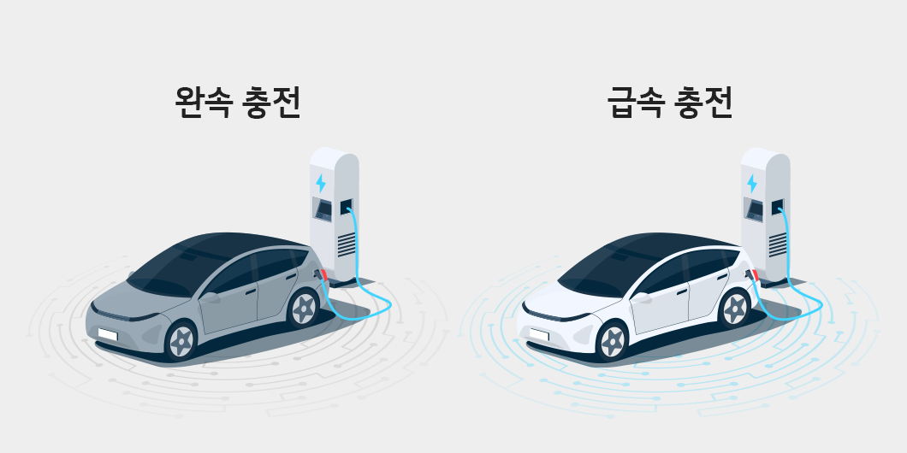



프로젝트 개요
▶
추진 배경
전기차 수요 증가로 인한 전기차 충전기의 보급 확대 필요
그러나, 급속 충전기 1대당 전기차 대수는 18.9대로 상대적으로 부족한 상황
또한, 전기차 충전소에서 충전방해와 주차갈등으로 인해 갈등을 겪고 있음
상기 문제를 해결하기 위해 영상처리를 활용한 전기차 충전타워를 개발하고자 함
출처 : https://www.motorgraph.com/news/articleView.html?idxno=31415

Slide 4
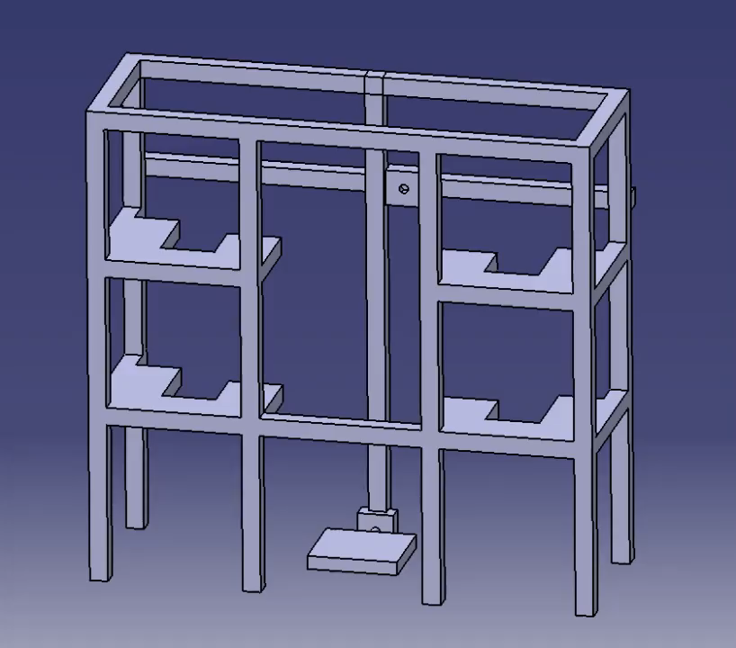
01
프로젝트 개요
▶
구현 목표 및 내용
1. 전기차 충전 타워 시스템
풀리를 사용하여 주차 플레이트와 차량을 이동시켜 충전 스테이션에 주차시킵니다.

Slide 5
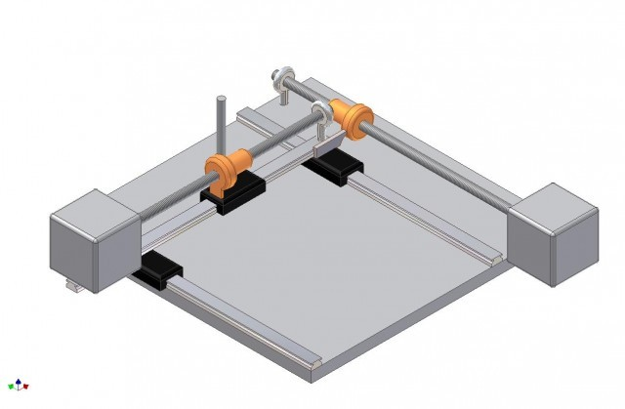
01
프로젝트 개요
▶
구현 목표 및 내용
2. 이동식 전기차 충전 플러그
X-Y 플로터를 사용하여 X, Y축으로 이동하는 전기차 충전 플러그를 개발합니다.
전기차 충전구의 X, Y 좌표로 충전 플러그를 이동시킵니다.
서보모터를 활용하여 충전 플러그를 충전구와 체결합니다.

Slide 6
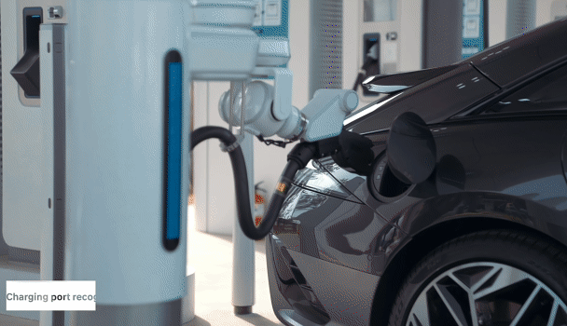
01
프로젝트 개요
▶
구현 목표 및 내용
3. 전기차 충전구 인식
카메라를 통해 영상을 받아옵니다.
영상처리를 통해 2차원 픽셀 좌표를 3차원 공간 좌표로 변환합니다.
AI를 활용하여 전기차 충전구를 식별합니다.

Slide 7
01
프로젝트 개요
▶
개발 구성도
충전 타워
Raspberry Pi (Linux)
센서
DSI
STM32
액추에이터
HMI
Socket
UART
Socket
전기차 충전기
Jetson Nano (Linux)
STM32
액추에이터
Camera
USB
Socket
UART

Slide 8
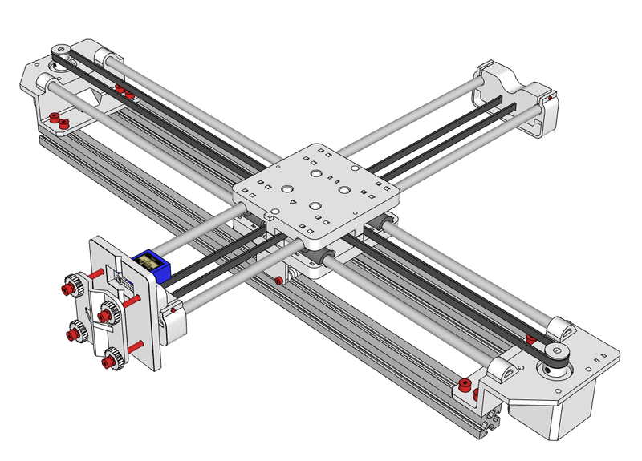
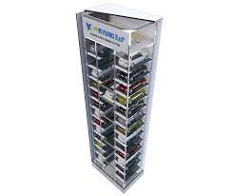
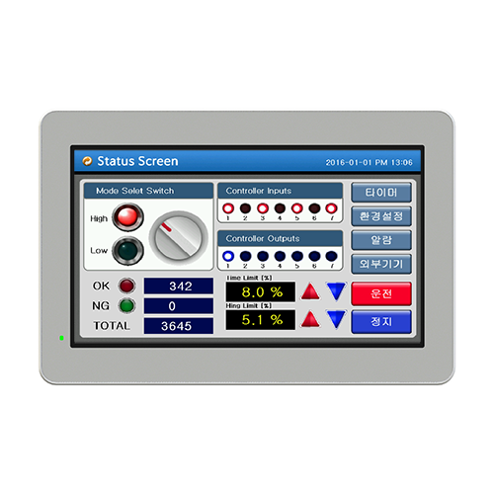
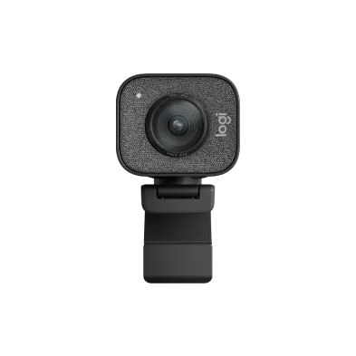





01
프로젝트 개요
▶
개발 환경 및 장비
충전 타워 |  |  | 충전기
Board | STM | Raspberry Pi | Jetson Nano
Use to
Language
Library

Slide 9
01
프로젝트 개요
▶
기대 효과
전기차 충전 스테이션의 운영 효율 증대
전기차 충전 타워 설치로 인해 충전 방해 및 주차갈등 해소
전기차 충전타워를 전력망과 연계하여 재생에너지 변동성 해소

